Slide 1

Capart Lucas

Slide 2
POURQUOI NOTION ?
Pour sa simplicité d’utilisation
Pour sa flexibilité
Pour sa collaboration en temps réel
Pour sa personnalisation

Slide 3
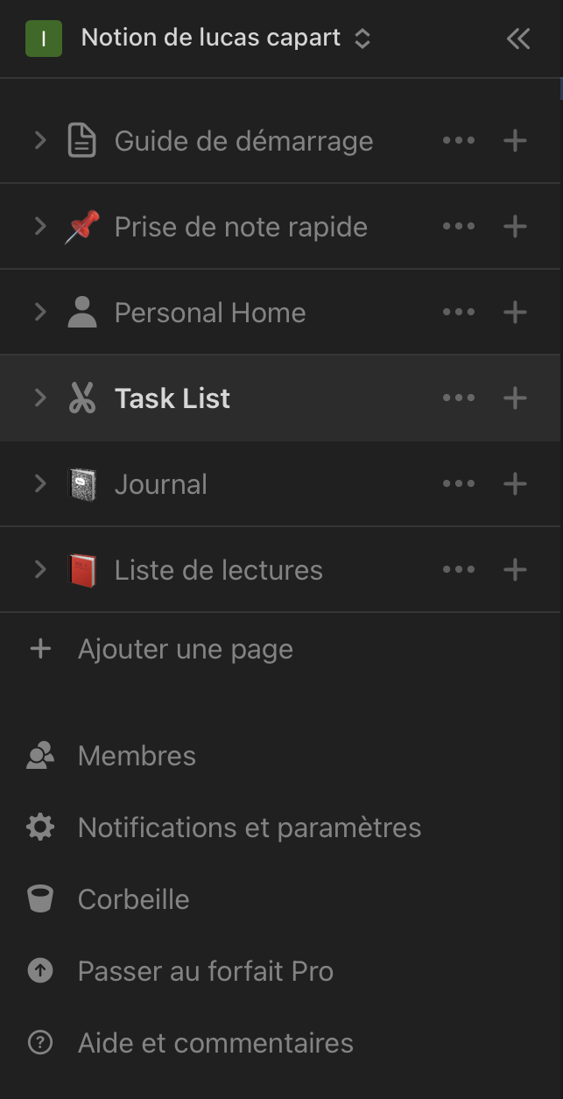
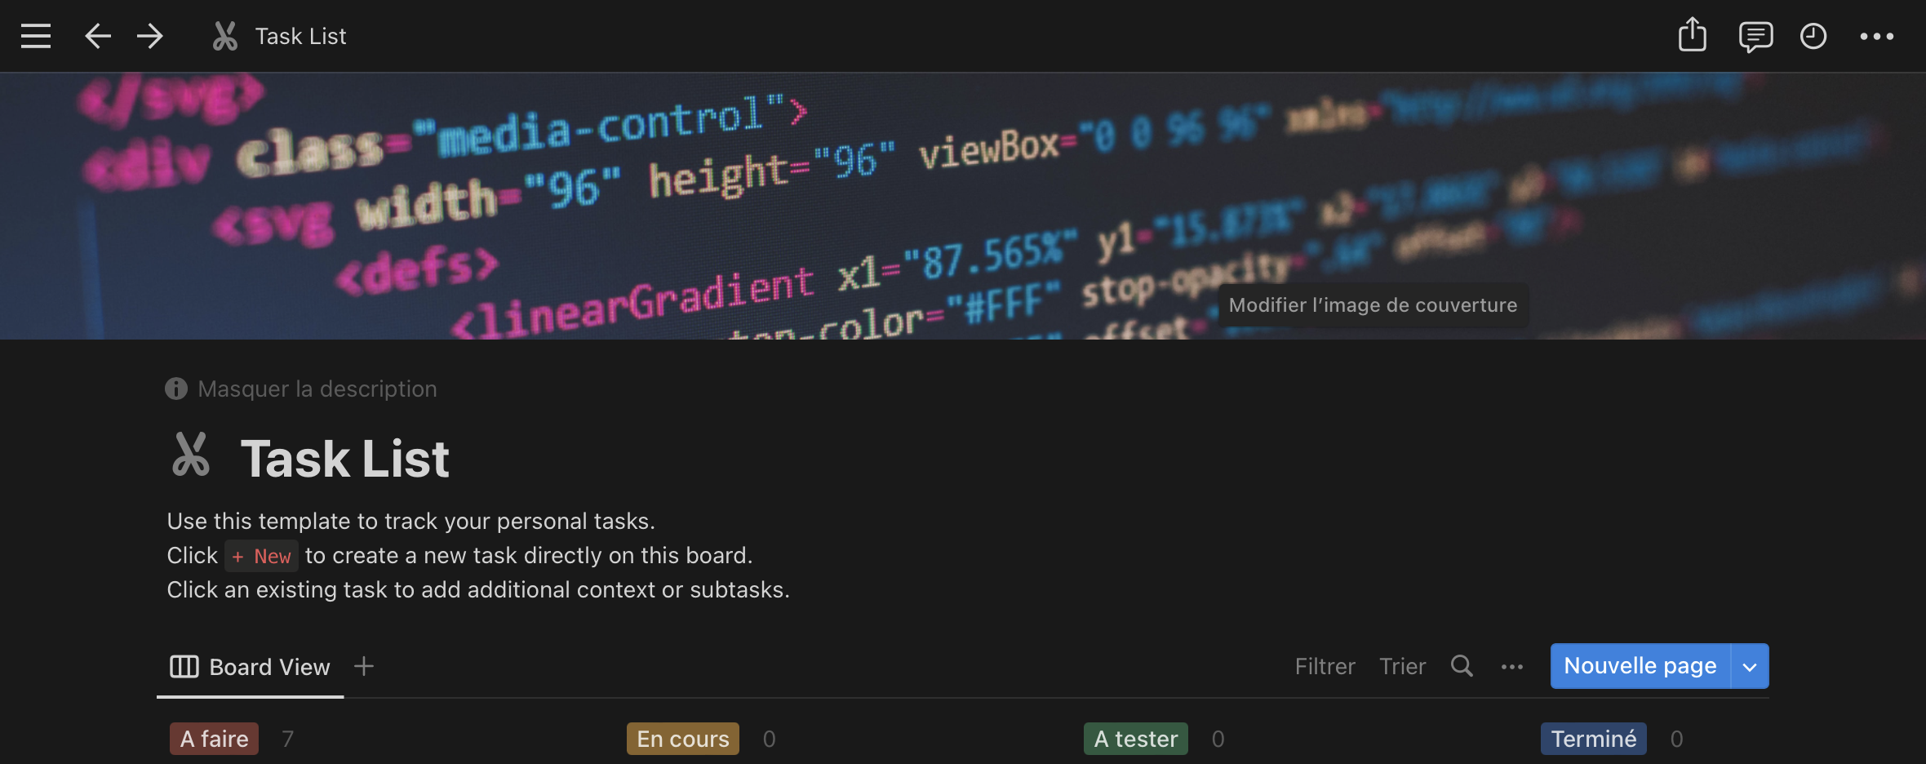
COMMENT FONCTIONNE NOTION ?
Une prise en main intuitive

Slide 4
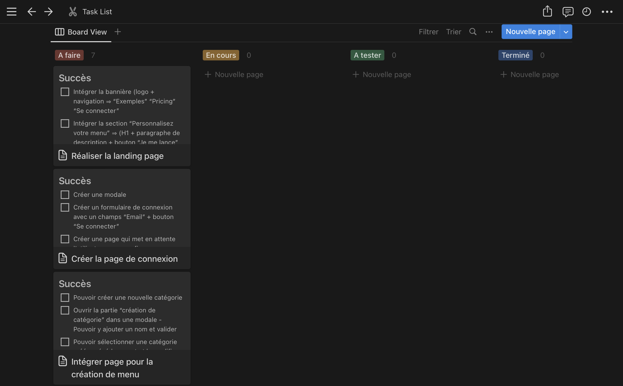
TASK LIST
La Task List en détail

Slide 5
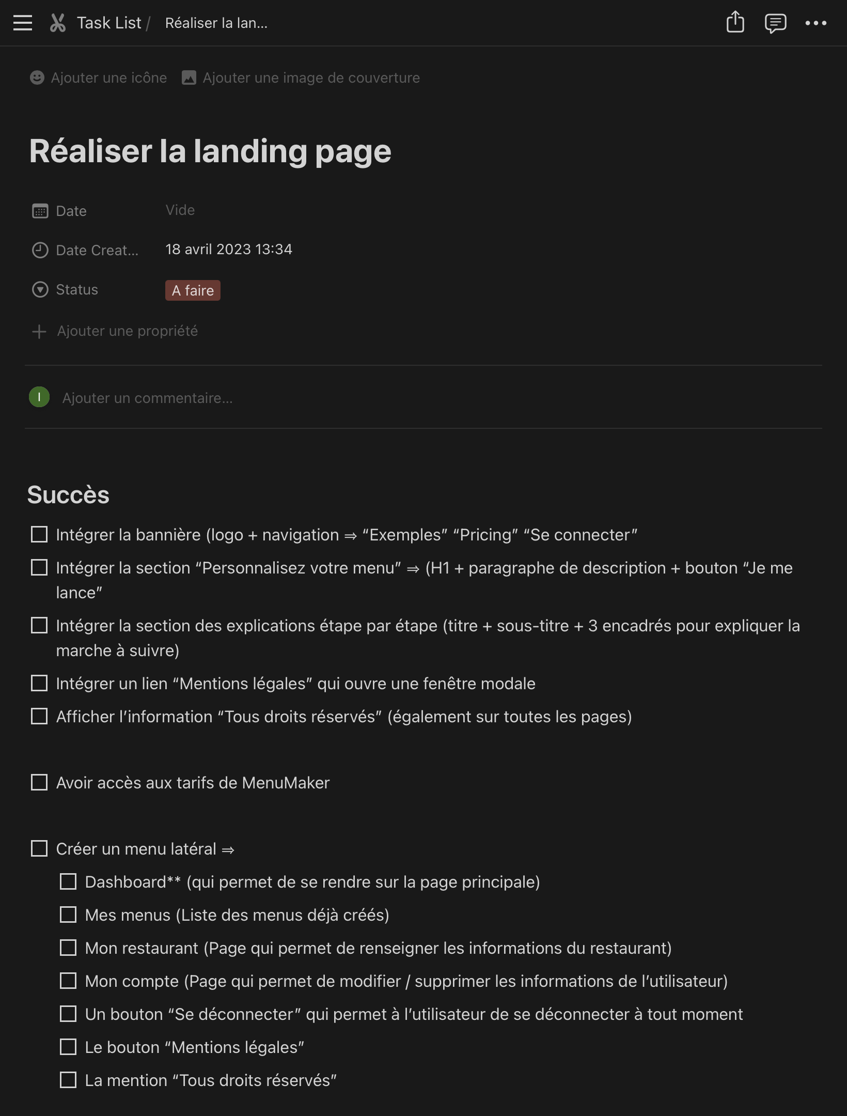
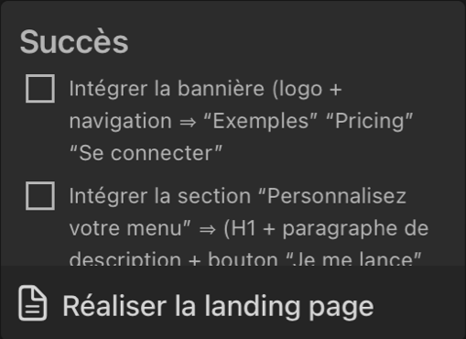
TASK LIST
Les tickets
Un titre
Une section information
Une section commentaire
Les différentes tâches à réaliser

Slide 6

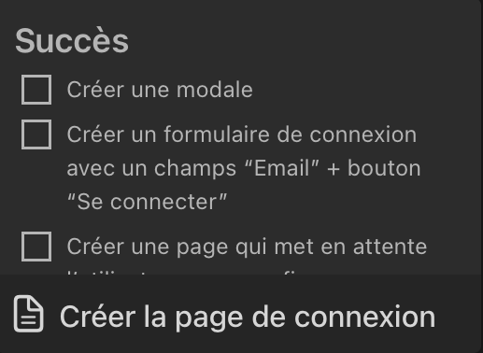
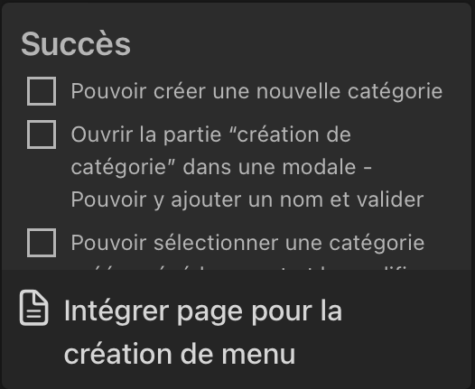
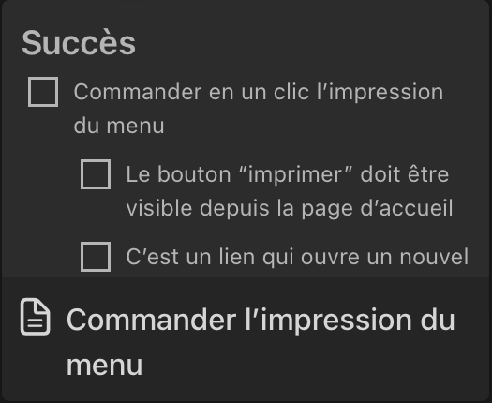
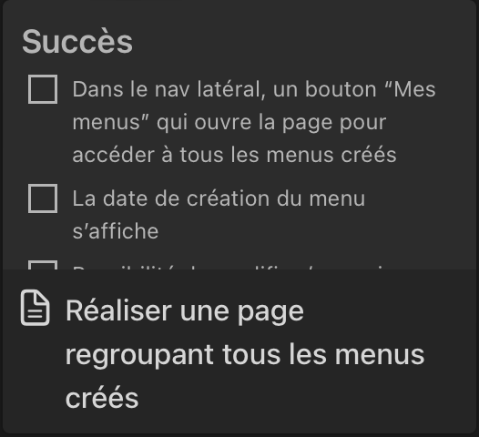
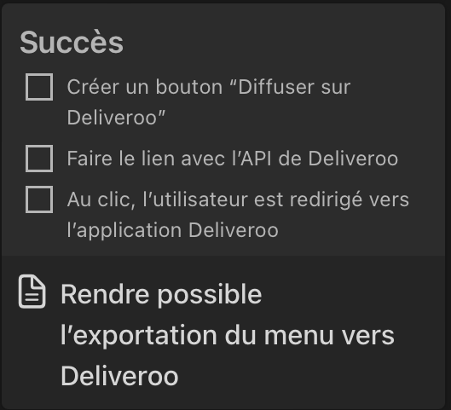
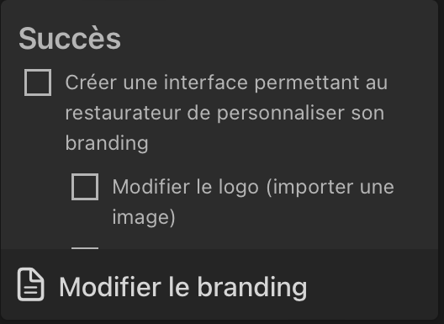
TASK LIST
Les différentes tâches

Slide 7
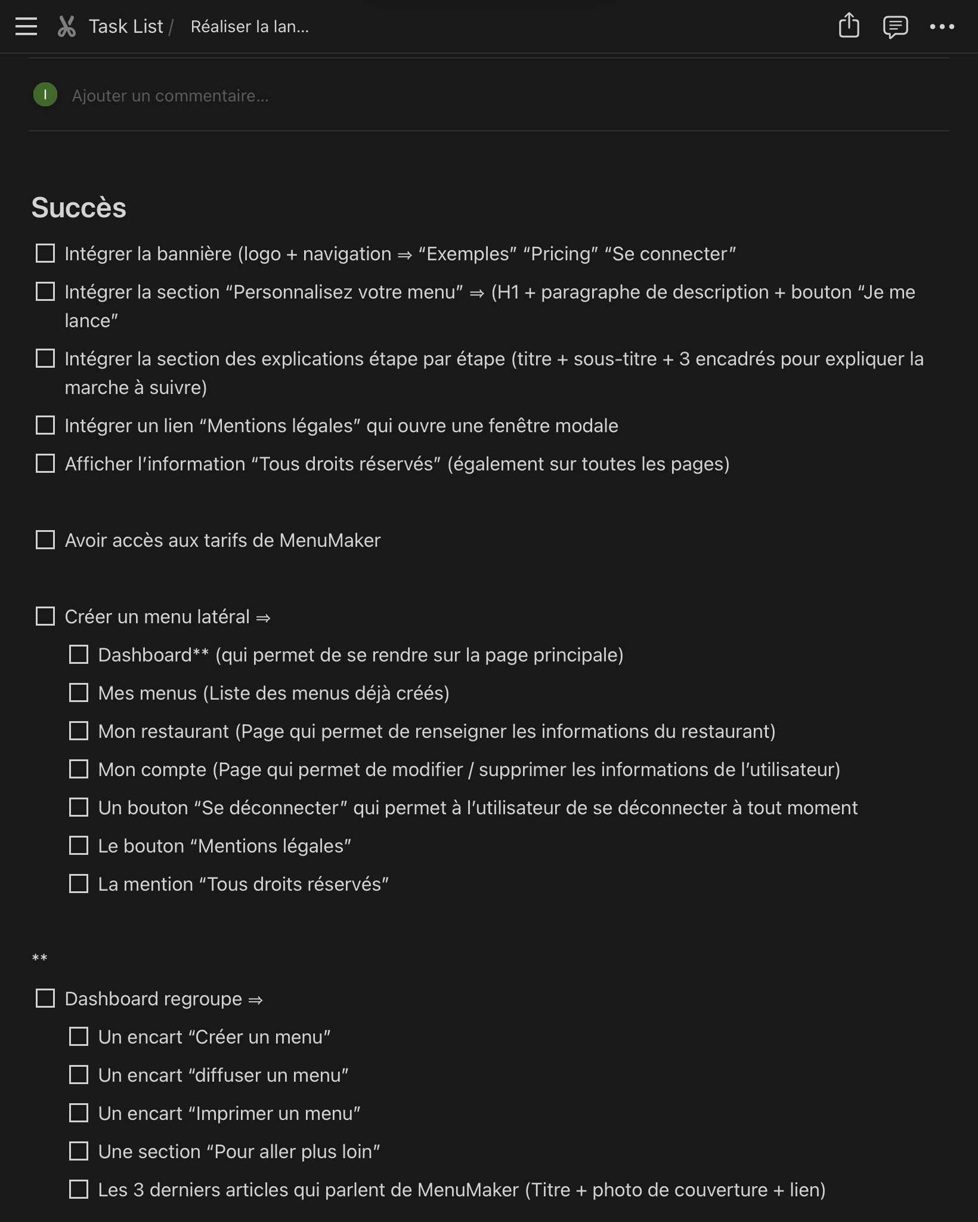
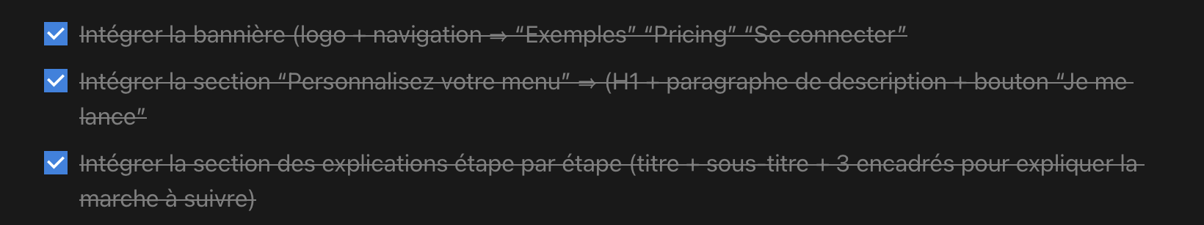
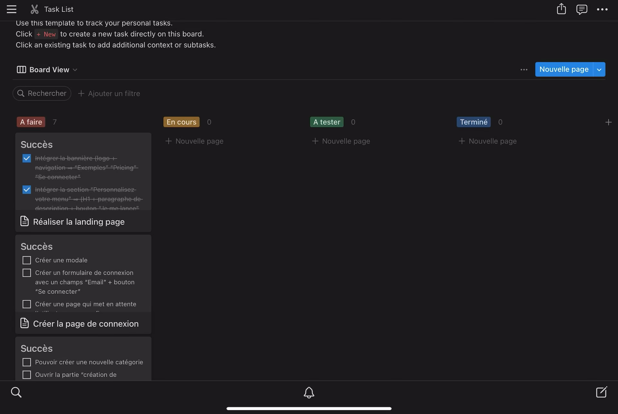
TASK LIST
Les succès
Les succès sont les différentes tâches à réaliser.
Une fois un succès terminé, il peut être coché pour indiquer son état.
Dès qu’un ticket est terminé il peut être déplacé dans la section correspondant à son statut.

Slide 8
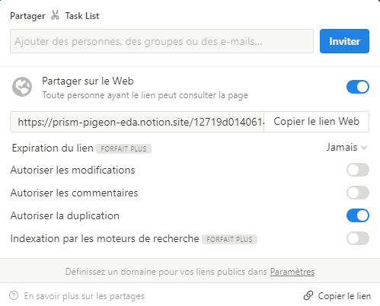
TASK LIST
On peut ensuite partager directement le travail effectué avec toute l'équipe.

